Slide 1


Центр компьютерного обучения «Специалист» при МГТУ им. Н.Э. Баумана

Slide 2
Построение проектного управления в компании
Данил Динцис,
к.т.н. «Управление в технических системах», PMP
dinzis@specialist.ru

Slide 3
Основные документы
PMBoK v.4
The Standard for Program Management — Second Edition
The Standard for Portfolio Management — Second Edition
Organizational Project Management Maturity Model (OPM3®) — Second Edition
Ethics Codex

Slide 4
Цель: постоянное улучшение
Текущее состояние
Внедрение новой методики
Обкатка, Обучение персонала
Эксплуа-тация
Анализ

Slide 5
Что надо компании от проектного управления?
Что мы за организация
Зачем нам проекты
Что есть сейчас
Что необходимо для бизнеса
Какой первый шаг

Slide 6
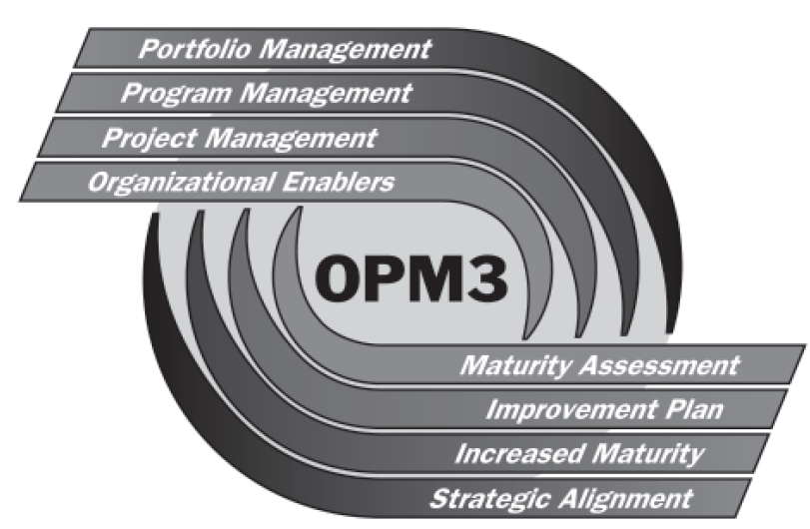
Organizational
Project Management Maturity Model

Slide 7
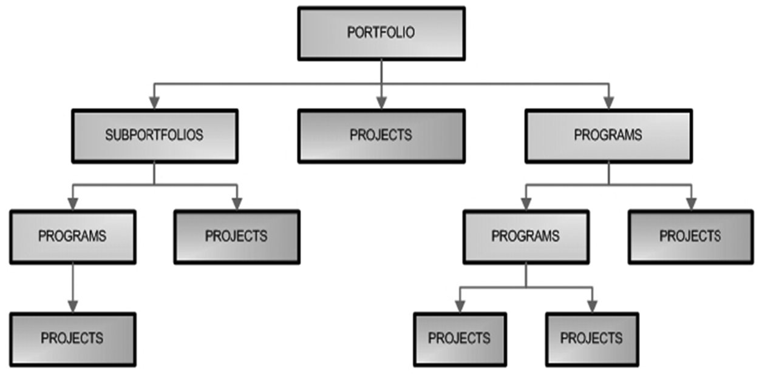
Портфели, программы, проекты…
Notes:
Вставить рис. со стр. 40

Slide 8
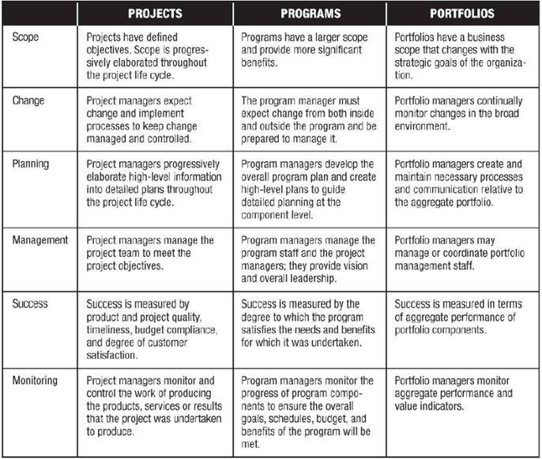
Сравнительная таблица
Notes:
Вставить сравнительную таблицу (как рисунок) со стр. 41

Slide 9
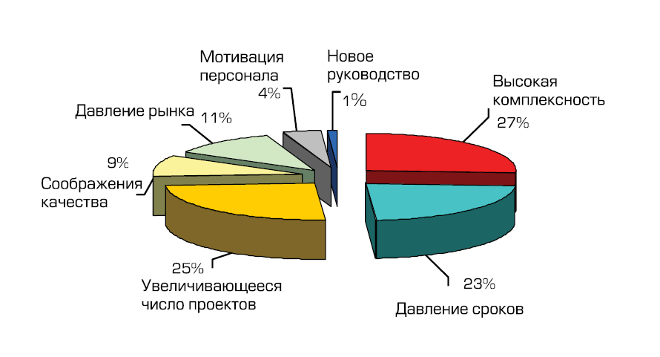
Причины внедрения проектного подхода

Slide 10
Иерархия построения системы управления проектами
Портфели
Проектное управление
Локальные проекты
Программы проектов

Slide 11
Типы организаций
Организация
Функциональная
Матричная
Проектная

Slide 12
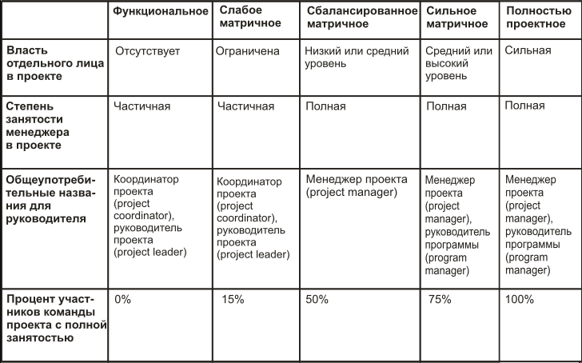
Особенности проектного управления в различных типах компаний

Slide 13
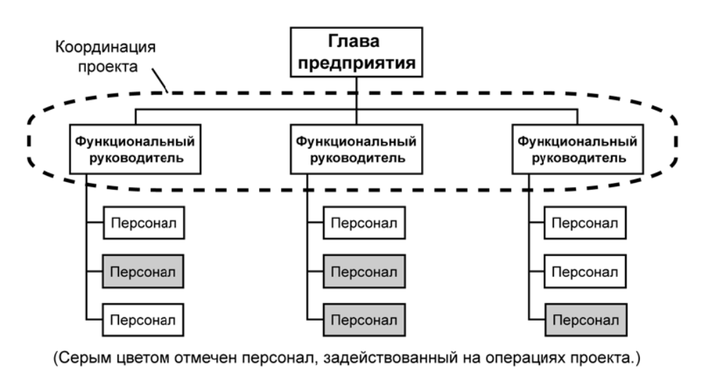
Функциональная модель

Slide 14
Примеры функциональных и слабоматричных организаций
Банки
Торговые сети
Учебные заведения
Государственные учреждения
Сервисные компании

Slide 15


Сервисная компания, транспорт

Slide 16
Задачи проектов в функциональных и слабоматричных организациях
Организационное развитие
Создание новых продуктов
Проведение рекламных кампаний
…

Slide 17
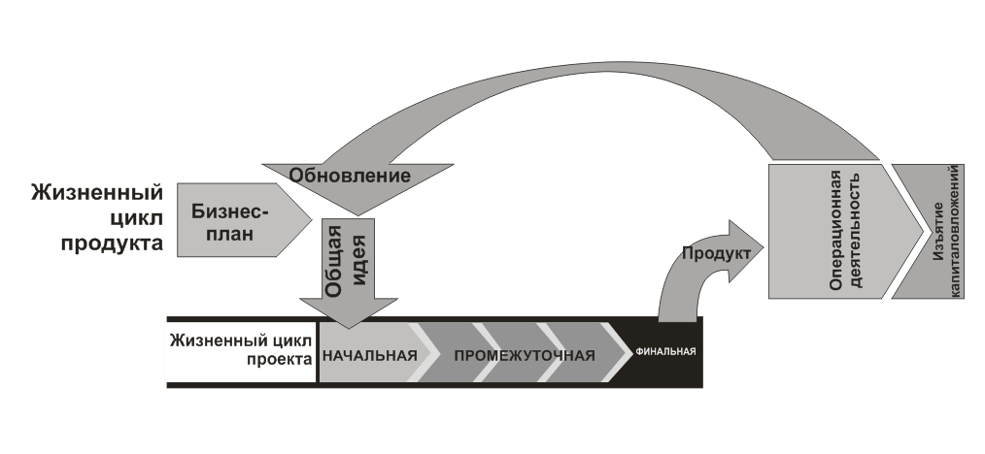
Соотнесение жизненных циклов продукта и проекта

Slide 18
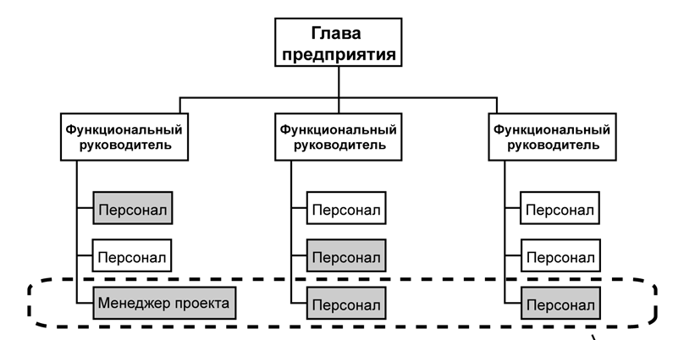
Сбалансированная матричная модель

Slide 19
Примеры сбалансированных матричных организаций
Крупные банки
Среднее и крупное производство
Некоторые ИТ интеграторы
Компании связи и телекома

Slide 20

Производство

Slide 21
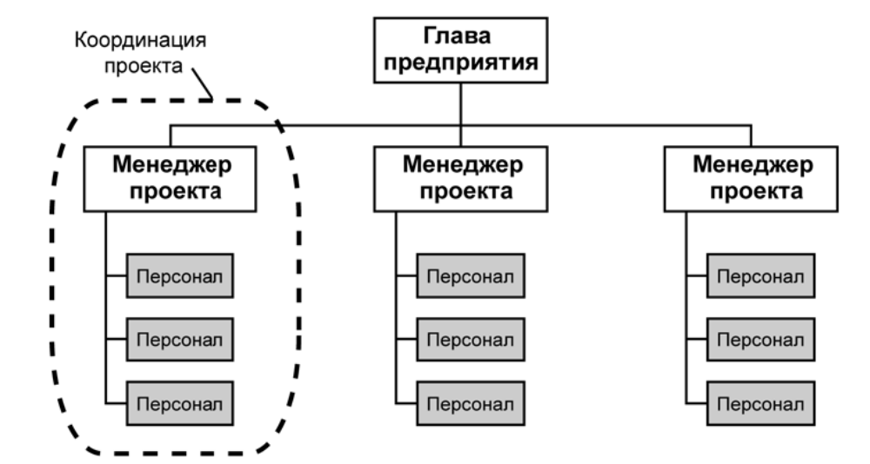
Проектная модель

Slide 22
Примеры проектных и сильноматричных организаций
Некоторые ИТ интеграторы
Строительные компании
Консалтинговые компании

Slide 23

Строительство

Slide 24
Предпосылки введения методики управления проектами в компании
Необходимость создания PMO в компании возникает тогда когда количество проектов или их масштаб начинает создавать проблемы с управляемостью проектами.
•Исчезает прозрачность.
•Разнородная отчетность не позволяет охватить состояние всех проектов.
•Информация находится в головах менеджеров проектов, и изъять ее оттуда становится все труднее.
•Потребность собрать всю информацию о проектах, стандартизировать ее, сохранить, и как следствие снизить негативные последствия смены или ухода менеджера проекта – вот одна из задач PMO.
•Для ряда компаний уход менеджера проекта означает закрытие проекта, а зачастую и потерю клиента.

Slide 25
Перечень документации по проектной деятельности
Регламент/Процедуры проектной деятельности в компании
Регламент управления рисками
Регламент создания/управления качеством
Должностные/ролевые обязанности
Регламент бюджетирования
Шаблоны отчетов
Шаблоны документов

Slide 26
Содействие сотрудничеству и взаимопониманию между участниками проекта
Менеджер проекта должен:
Взаимодействовать с участниками проекта в духе сотрудничества и профессионализма
Уважать требования руководителей, распоряжающихся ресурсами
Уважать культурные, этические и индивидуальные различия членов команды
Осознавать возможность негативного влияния проекта на репутацию участников проекта
Обязательно выяснять и четко представлять предпочитаемые типы коммуникаций каждого участника проекта
Следовать общепринятым принципам ведения бизнеса в других странах (если они не нарушают закон)

Slide 27
Ключевые функции PMO
Координирование ресурсов всех проектов, координация и управление коммуникациями между различными проектами
Определение и разработка методологии, наилучших практик и корпоративных стандартов управления проектами
Координация общих стандартов качества проектов между менеджером проекта и любым внешним или внутренним сотрудником.
Централизованный мониторинг всех бюджетов и графиков проектов
Клиринговые услуги и управление принципами, процедурами, шаблонами проекта и другой общей документацией
Централизованный конфигурационный менеджмент для всех проектов PMO
Централизованный репозиторий и управление для общих и уникальных рисков для всех проектов
Обучающая платформа для менеджеров проектов
Notes:
Стр. 31. – PMBOK
ключевых функций PMO есть следующие:
• Общие и координированные ресурсы всех проектов, управляемые PMO
• Определение и разработка методологии, наилучших практик и стандартов
управления проектами
• Клиринговые услуги и управление принципами, процедурами, шаблонами
проекта и другой общей документацией
• Централизованный конфигурационный менеджмент для всех проектов
PMO
• Централизованный репозиторий и управление для общих и уникальных
рисков для всех проектов
• Центральный офис для руководства и управления инструментами проекта
(например, общее для предприятия программное обеспечение для
управления проектами)
• Централизованная координация управления коммуникациями между
различными проектами
• Обучающая платформа для менеджеров проектов
• Централизованный мониторинг всех бюджетов и графиков проектов PMO,
обычно на уровне предприятия
• Координация общих стандартов качества проектов между менеджером
проекта и любым внешним или внутренним сотрудником, отвечающим за
качество, или организацией, следящей за соблюдением стандартов.
• Разница между менеджерами проекта и PMO может заключаться в
следующем:
• Менеджеры проекта и офисы управления проектом преследуют разные
цели и, таким образом, руководствуются разными требованиями. Тем не
менее, все их действия ориентированы на стратегические интересы
организации.
• Менеджер проекта отвечает за выполнение конкретных целей проекта в
рамках ограничений проекта, а PMO представляет собой организационную
структуру с определенными полномочиями, в том числе и на уровне всего
предприятия.
• Менеджер проекта сосредоточивается на конкретных целях проекта, в то
время как PMO управляет основными изменениями в содержании
программы и может рассматривать их как потенциальные возможности
для более успешного достижения целей.
• Менеджер проекта управляет ресурсами, переданными проекту, с целью
более точного выполнения целей проекта, а PMO оптимизирует
использование общих ресурсов организацииu1074 во всех проектах.
• Менеджер проекта управляет содержанием, расписанием, стоимостью и
качеством продуктов, входящих в пакеты работ, а PMO управляет общими
рисками, общими возможностями и взаимозависимостями проектов.
• Менеджер проекта предоставляет отчет о прогрессе проекта и другую
информацию, касающуюся его проекта, а PMO дает сводный отчет и
обзор, включающий в себя все проекты, находящиеся в его ведении.

Slide 28
Что такое программа проектов
Группа связанных проектов, которые совместно управляются с целью достижения таких выгод и уровня контроля, которые невозможны при индивидуальном управлении

Slide 29
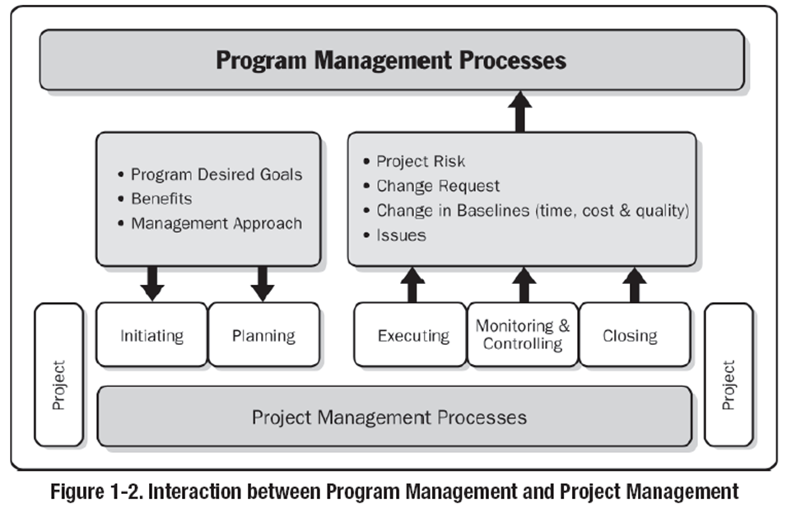
Взаимодействие программ и проектов
Notes:
Вставить рис. стр. 39

Slide 30
Задачи офиса управления программами
Установление процессов управления
Управление расписанием и бюджетом на уровне программ
Установление стандартов качества для программ и их компонентов
Обеспечение управления конфигурацией документов
Обеспечение централизованного управления изменениями, мониторинг рисков и проблем

Slide 31
Менеджер программ. Роль и навыки
Взаимодействие с РМ-ми
Расстановка приоритетов для исполнения программы в целом
Выявление интеграционных работ
Навыки: коммуникационные, технологические, тайм-менеджмент

Slide 32
Портфели проектов
Портфель – это набор проектов, программ, других видов раот, объединенных общей стратегической целью организации
Портфель: общий заказчик, единая технология; единый сегмент рынка

Slide 33
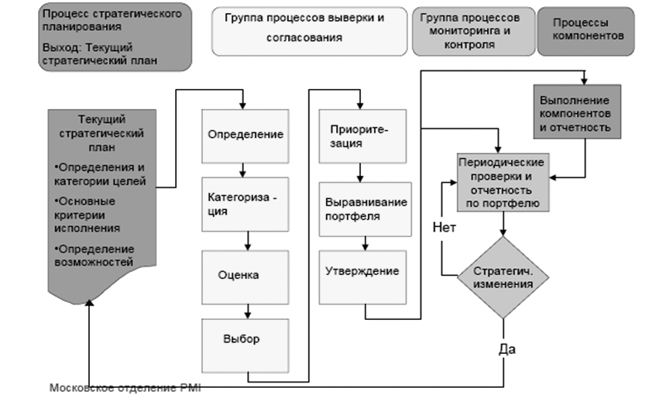
Процессы управления портфелями

Slide 34
Различия между менеджерами проекта и портфеля
Менеджер проекта отвечает за выполнение конкретных целей проекта в рамках ограничений проекта, а портфель проектов представляет собой организационную структуру с определенными полномочиями, в том числе и на уровне всего предприятия.
Менеджер проекта сосредоточивается на конкретных целях проекта, в то время как менеджер портфеля управляет основными изменениями в содержании программ и портфелей и может рассматривать их как потенциальные возможности для более успешного достижения целей.
Менеджер проекта управляет ресурсами, переданными проекту, с целью более точного выполнения целей проекта, а менеджер портфеля оптимизирует использование общих ресурсов организации во всех проектах.
Менеджер проекта управляет содержанием, расписанием, стоимостью и качеством продуктов, входящих в пакеты работ, а менеджер портфеля управляет общими рисками, общими возможностями и взаимозависимостями проектов.
Менеджер проекта предоставляет отчет о прогрессе проекта и другую информацию, касающуюся его проекта, а менеджер портфеля дает сводный отчет и обзор, включающий в себя все проекты, находящиеся в его ведении.
Notes:
• Разница между менеджерами проекта и PMO может заключаться в
следующем:
• Менеджеры проекта и офисы управления проектом преследуют разные
цели и, таким образом, руководствуются разными требованиями. Тем не
менее, все их действия ориентированы на стратегические интересы
организации.
• Менеджер проекта отвечает за выполнение конкретных целей проекта в
рамках ограничений проекта, а PMO представляет собой организационную
структуру с определенными полномочиями, в том числе и на уровне всего
предприятия.
• Менеджер проекта сосредоточивается на конкретных целях проекта, в то
время как PMO управляет основными изменениями в содержании
программы и может рассматривать их как потенциальные возможности
для более успешного достижения целей.
• Менеджер проекта управляет ресурсами, переданными проекту, с целью
более точного выполнения целей проекта, а PMO оптимизирует
использование общих ресурсов организацииu1074 во всех проектах.
• Менеджер проекта управляет содержанием, расписанием, стоимостью и
качеством продуктов, входящих в пакеты работ, а PMO управляет общими
рисками, общими возможностями и взаимозависимостями проектов.
• Менеджер проекта предоставляет отчет о прогрессе проекта и другую
информацию, касающуюся его проекта, а PMO дает сводный отчет и
обзор, включающий в себя все проекты, находящиеся в его ведении.

Slide 35
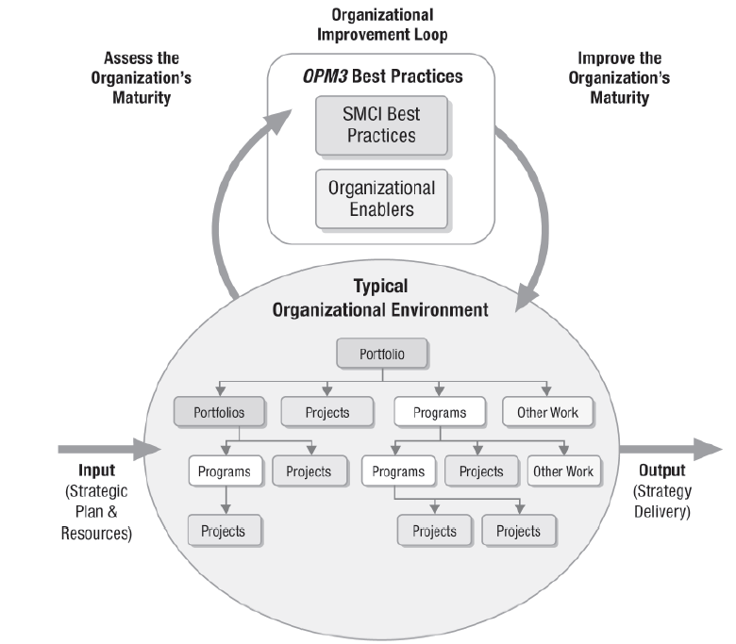

Slide 36
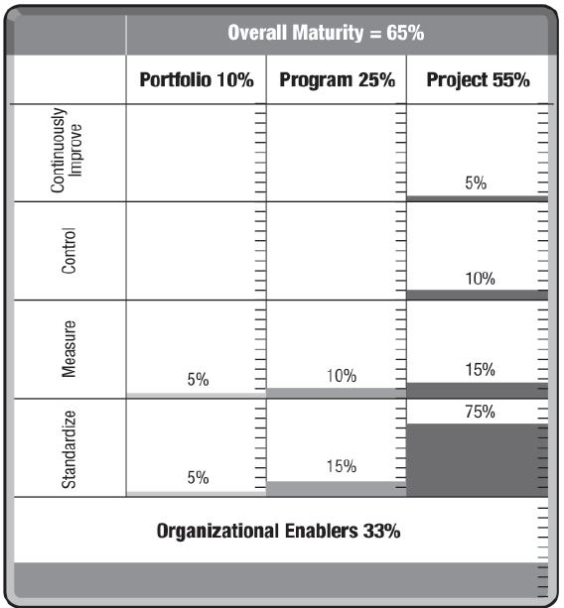
Степень зрелости в компании

Slide 37
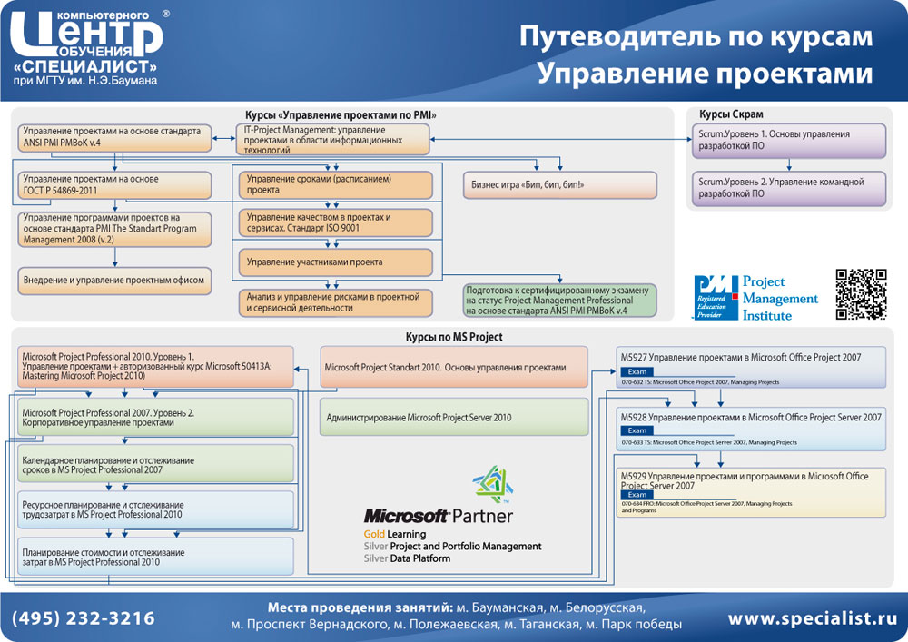

Slide 38
Средняя зарплата специалистов по популярным сертификациям
(данные по США)
PMP — Project Management Professional - $104 253
CCNA — Cisco Certified Network Associate - $79 695
MCP — MS Certified Professional - $74 438
MCSE — MS Certified Systems Engineer - $86 454
ITIL v3 Foundation - $101 185

Slide 39
Рекомендуемые веб-ресурсы
http://www.pmi.org/
http://www.specialist.ru/section/project-management

Slide 40
1 PDU
PMI course code: PMO-SEM-260512

